Slide 1
КЕЙС-ЗАДАЧА № 5 · ООО «АППИА ЛОДЖИСТИКС»
Юзабилити-тестирование
мобильного приложения «Заметки Аппиа»
Отчёт о пользовательском исследовании: цели, метод, результаты,
рекомендации и бизнес-эффект внедряемых изменений
Подготовлено для научного руководителя практики
Дата: ноябрь 2026

Slide 2
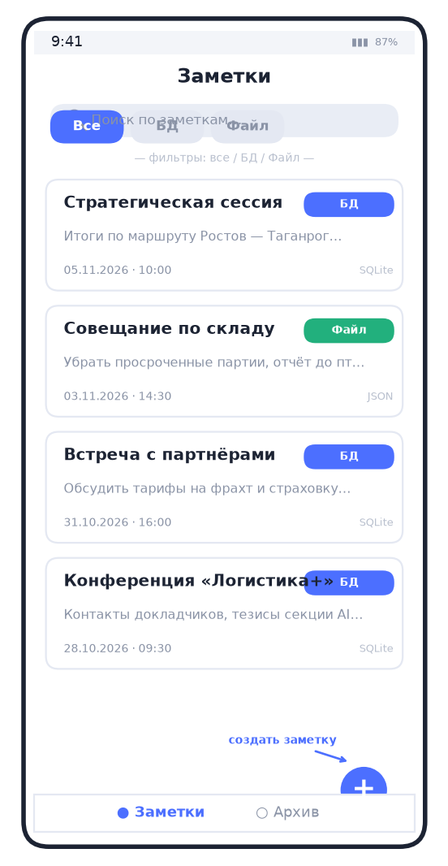
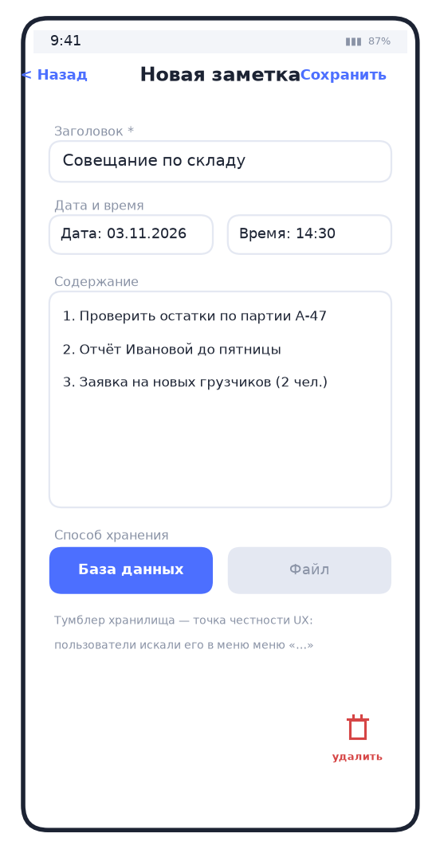
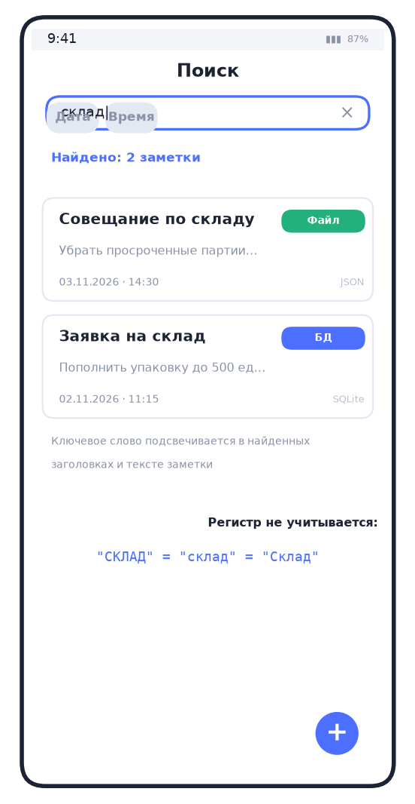
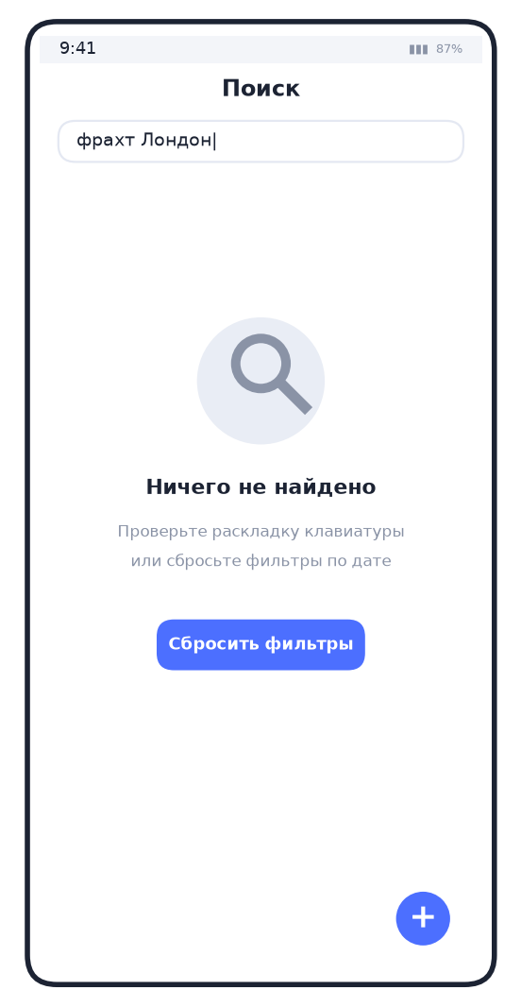
ВВЕДЕНИЕ
01
Что тестировали и зачем
«Заметки Аппиа» — мобильное приложение (Flutter, Android/iOS) для ведения деловых записей: совещания, собрания, конференции.
Ключевые функции: создание, редактирование и удаление заметок; поиск по ключевым словам и дате; два хранилища — SQLite и файловая система.
Продукт работает: CRUD и поиск подтверждены в кейсе № 4.
Остался открытым вопрос: удобно ли им пользоваться людям, которые его не разрабатывали?
Интерфейс тестируемой сборки: список, редактор, поиск, пустой результат
Цель теста: проверить, выполняют ли реальные пользователи ежедневные деловые сценарии быстро, без ошибок и без обращения к инструкции — и захотят ли они продолжить пользоваться приложением.
Гипотеза: базовые операции интуитивны, а выбор способа хранения и фильтр по дате требуют доработки.

Slide 3
ЭТАП 1
02
Цели тестирования и критерии успеха
№ | Цель | Метрика | Целевое значение
1 | Понять, справляются ли пользователи с базовыми сценариями без подсказок | Доля успешно выполненных задач | ≥ 80% по каждой задаче
2 | Измерить скорость выполнения ежедневных операций | Медианное время на задачу | ≤ 90 с (создание ≤ 120 с)
3 | Выявить места, где пользователи ошибаются или сомневаются | Число критических ошибок и подсказок ведущего | 0 критических ошибок
4 | Оценить общее впечатление и готовность пользоваться | Шкала системной юзабилити (SUS) | SUS ≥ 70 («хорошо»)
5 | Сравнить два хранилища с точки зрения понимания | Доля верно выбравших нужное хранилище | ≥ 80%
Успех = пользователь выполнил задачу до целевого результата сам, без наводящих вопросов ведущего (максимум одна нейтральная подсказка).

Slide 4
ЭТАП 2
03
Участники: 5 человек целевой аудитории
Для пилотного цикла — 5 участников по рекомендациям Нильсена: минимальная группа, которая уже выявляет ~85% проблем юзабилити.
Профиль отобран под аудиторию продукта: офисные и «полевые» сотрудники компании, ведущие записи на совещаниях и встречах.
Скрининг-критерии:
• ведут рабочие записи минимум 3 раза в неделю;
• не участвовали в разработке продукта;
• Android или iOS — неважно: приложение кроссплатформенное;
• комфортно работают на смартфоне.
Участник | Роль в компании | Опыт со смартфоном | Знаком с заметками
У1 · 24 года | Менеджер логистики | активный | встроенные заметки телефона
У2 · 31 год | Менеджер по работе с клиентами | активный | встроенные заметки
У3 · 45 лет | Начальник участка склада | средний | бумажный блокнот
У4 · 28 лет | Менеджер документооборота | активный | Notion, Outlook Tasks
У5 · 37 лет | Координатор перевозок | средний | встроенные заметки

Slide 5
ЭТАПЫ 3–4
04
Методика и ход тестирования
Формат
Оборудование
Порядок
Модерируемые сессии 1-на-1,
20–25 минут, очно.
Протокол «думай вслух»:
участник комментирует свои
действия, ведущий ничего
не подсказывает.
Смартфон участника или
тестовый Android-девайс.
Экран записывается;
ведущий фиксирует время,
ошибки и комментарии
в протоколе сессии.
1. Брифинг и согласие — 3 мин
2. Фоновая беседа — 4 мин
3. Шесть задач — 12 мин
4. Анкета SUS — 3 мин
5. Полуструктурированное
интервью — 3 мин
Этическая рамка: данные участников анонимизированы, запись — только с письменного согласия, сценарии не содержат личных данных сотрудников.
Задачи выдавались как рабочие ситуации («вы вернулись со встречи по маршруту Ростов — Таганрог и записали итоги…»), а не как команды из интерфейса —
так проверялась реальная модель поведения, а не знание кнопок. Последовательность задач у участников варьировалась, чтобы исключить эффект обучения.

Slide 6
ЭТАП 3
05
Сценарий: шесть задач из реальной рабочей недели
Задача | Сценарий (что участнику сказали) | Что проверяем
T1 | «Записали итоги встречи по маршруту Ростов — Таганрог: заголовок, сегодняшняя дата, содержание в 3 пунктах» | создание заметки, пикеры даты и времени
T2 | «Оказалось, к пункту 2 нужно добавить ответственного и срок — исправьте заметку» | редактирование, сохранение без потери данных
T3 | «Заметка «Конференция Логистика+» уже не нужна — удалите её» | удаление; заметили ли свайп/корзину
T4 | «Найдите заметку по слову „склад“» | поиск по подстроке, подсветка результатов
T5 | «Покажите все заметки за 2 ноября» | фильтр по дате
T6 | «Эта заметка должна храниться в файле на устройстве, не в базе — сделайте так» | понимание выбора хранилища SQLite/файл

Slide 7
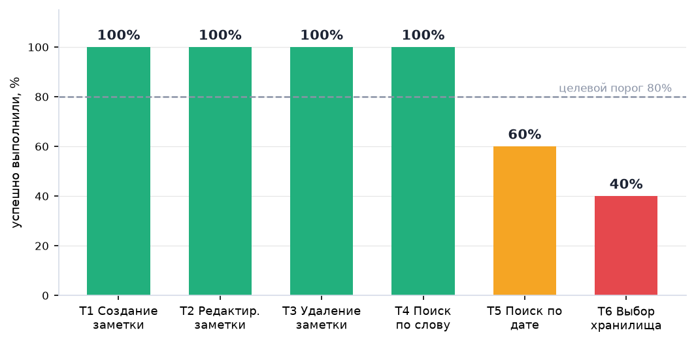
РЕЗУЛЬТАТЫ · 1/3
06
Успешность задач: три точки ниже порога
Что видно:
• CRUD-сценарии (T1–T4) — 100%:
база продукта крепкая;
• T5 «заметки за 2 ноября» — 60%:
участники не поняли, что фильтр
работает на точную дату;
• T6 выбор хранилища — 40%:
трое даже не заметили тумблер.
Красная зона
Каждая задача ниже 80% означает:
пользователь либо тратит лишнее
время, либо делает не то действие.
Обе проблемы — про навигацию,
не про мощность функций.

Slide 8
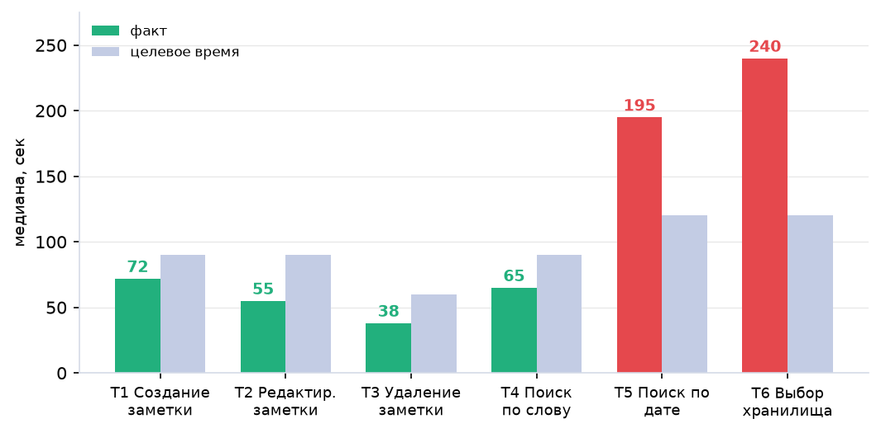
РЕЗУЛЬТАТЫ · 2/3
07
Время выполнения: фактическое против целевого
• T1–T4 уложились в целевые
значения: рутинные операции
не съедают время сотрудника;
• T5 — медиана 195 с (×1,6 к цели):
участники перебирали карточки
вручную вместо фильтра;
• T6 — медиана 240 с: долгие
паузы, вопрос «где это?».
Комментарий ведущего:
на T5 и T6 голос участников
менялся — растерянность и
раздражение. Это прямые
сигналы к доработке ещё до
количественной стадии теста.

Slide 9
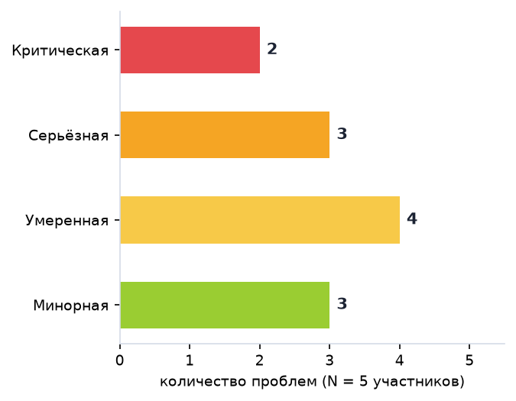
РЕЗУЛЬТАТЫ · 3/3
08
Карта проблем: 12 находок, 5 узких мест
ID | Проблема | Затронуло | Уровень
P-01 | Тумблер выбора хранилища (SQLite/файл) не замечают: ищут в меню «…» и настройках | 3 из 5 | критическая
P-02 | Фильтр по дате понятен как «диапазон», а не как точная дата — задача T5 сорвана | 2 из 5 | критическая
P-03 | Свайп-удаление никто не обнаружил сам; всем подсказали про корзину | 5 из 5 | серьёзная
P-04 | Удаление без подтверждения: участники боялись, что записка потеряется навсегда | 2 из 5 | серьёзная
P-05 | Список не сортируется по дате — при 20+ заметках ищут глазами | 3 из 5 | умеренная
Ещё 7 находок — минорные: мелкие формулировки подсказок, порядок фильтров, длина заголовка в карточке.
Полный протокол по каждой сессии (время, ошибки, цитаты участников) приложен к отчёту для руководителя.

Slide 10
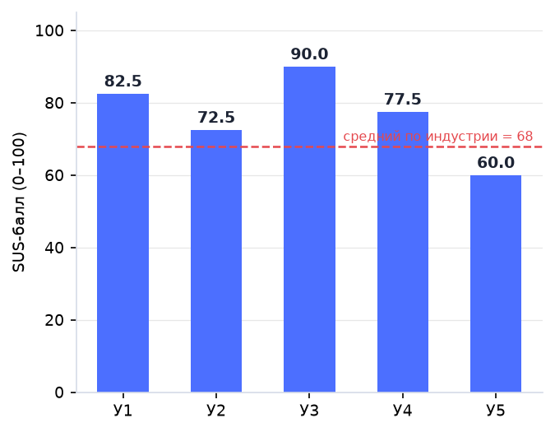
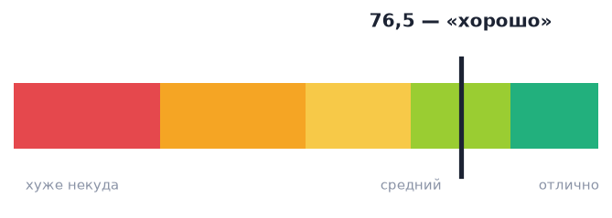
РЕЗУЛЬТАТЫ · ДОП.
09
SUS = 76,5 — «хорошо», но есть куда расти
SUS 76,5 выше среднего по индустрии (68) — базовый интерфейс принят.
Самый низкий балл (60) у участника У3 — «полевой» пользователь, не_x000D_
работавший с цифровыми заметками: ровно те, кто P-01 и P-03 чувствует острее всех.
После устранения P-01 и P-02 ожидаем рост SUS до ~85 (область «отлично»).

Slide 11
РЕКОМЕНДАЦИИ
10
Приоритетный бэклог доработок
Приоритет | Изменение | Закрывает | Ожидаемый эффект
P0 — до релиза | Вынести выбор хранилища в явный шаг создания заметки с подписью «в базе / в файле» и иконкой | P-01 | Успешность T6: 40% → 90%+
P0 — до релиза | Заменить точную дату на диапазон «с … по …» + быстрые чипы «сегодня / неделя / месяц» | P-02 | Успешность T5: 60% → 95%; медиана времени до ~60 с
P1 — ближайший релиз | Оставить свайп и добавить кнопку корзины прямо в карточке списка | P-03 | Время удаления: 38 → ~15 с; ноль подсказок
P1 — ближайший релиз | Подтверждение удаления + «Отменить» в снекбаре 5 секунд | P-04 | Снятие страха потери данных, меньше повторных попыток
P2 — следующий спринт | Сортировка списка по дате (новые сверху) с переключателем | P-05 | Комфорт при 20+ заметках
Оценка трудозатрат: P0 — 2–3 дня разработки, P1 — 1–2 дня, P2 — 1 день.

Slide 12
БИЗНЕС-ПОСЛЕДСТВИЯ
11
Что компания получит от внедрения правок
Экономия времени
сотрудников
Меньше потерянных
записей
Скорость адаптации
новых сотрудников
Готовность к
синхронизации
Фиксация итогов встречи —
самая частая операция.
−90 с на заметку × 15 заметок
в день на команду ≈ −20 мин
в день на человека.
Сегодня пользователь может
сохранить важное «не туда»
(не заметив тумблер) и не найти.
Каждый потерянный протокол
встречи — это повторная работа.
SUS 76,5 → 85: приложение
можно вводить без обучения
и инструкции — снижение
стоимости внедрения
на новый офис/склад.
Правки архитектуры под
облачный сценарий закладывают
дорожную карту: единые заметки
между смартфоном и рабочим
компьютером — без отдельного
проекта.
Итог: доработки P0/P1 стоят примерно неделю работы одного разработчика, а эффект — ежедневная экономия времени всей команды и снижение потерь рабочих записей.

Slide 13
ЗАКЛЮЧЕНИЕ
Продукт готов к работе. Два узких места — готовые к правке.
База сильная
CRUD и поиск по слову прошли 100% задач и уложились во времени — ядро продукта работает.
Проблемы локальны
Обе критические находки (P-01, P-02) — про навигацию и понятность, не про архитектуру. Правки не требуют переписывания.
Экономика ясная
Неделя разработки за ежедневную экономию времени команды и снижение потерь записей — выгодный обмен.
Следующий шаг
Внедрить P0-правки и провести второй короткий цикл тестирования (3 участника) для проверки эффекта.
Спасибо за внимание · Вопросы и полный протокол исследования — по запросу

